Slide 1


Génération de code à partir d'architecture logicielle – Platoon Lego
Matthieu Gayraud

Slide 2
Génération de code à partir d'architecture logicielle – Platoon lego
Plan
Présentation du lieu de travail
Contexte et objectifs du stage
Travail réalisé
Conclusion

Slide 3
Génération de code à partir d'architecture logicielle – Platoon lego
Plan
Présentation du lieu de travail
Contexte et objectifs du stage
Travail réalisé
Conclusion

Slide 4
Laboratoire:
Laboratoire des Sciences du Numérique de Nantes

Slide 5
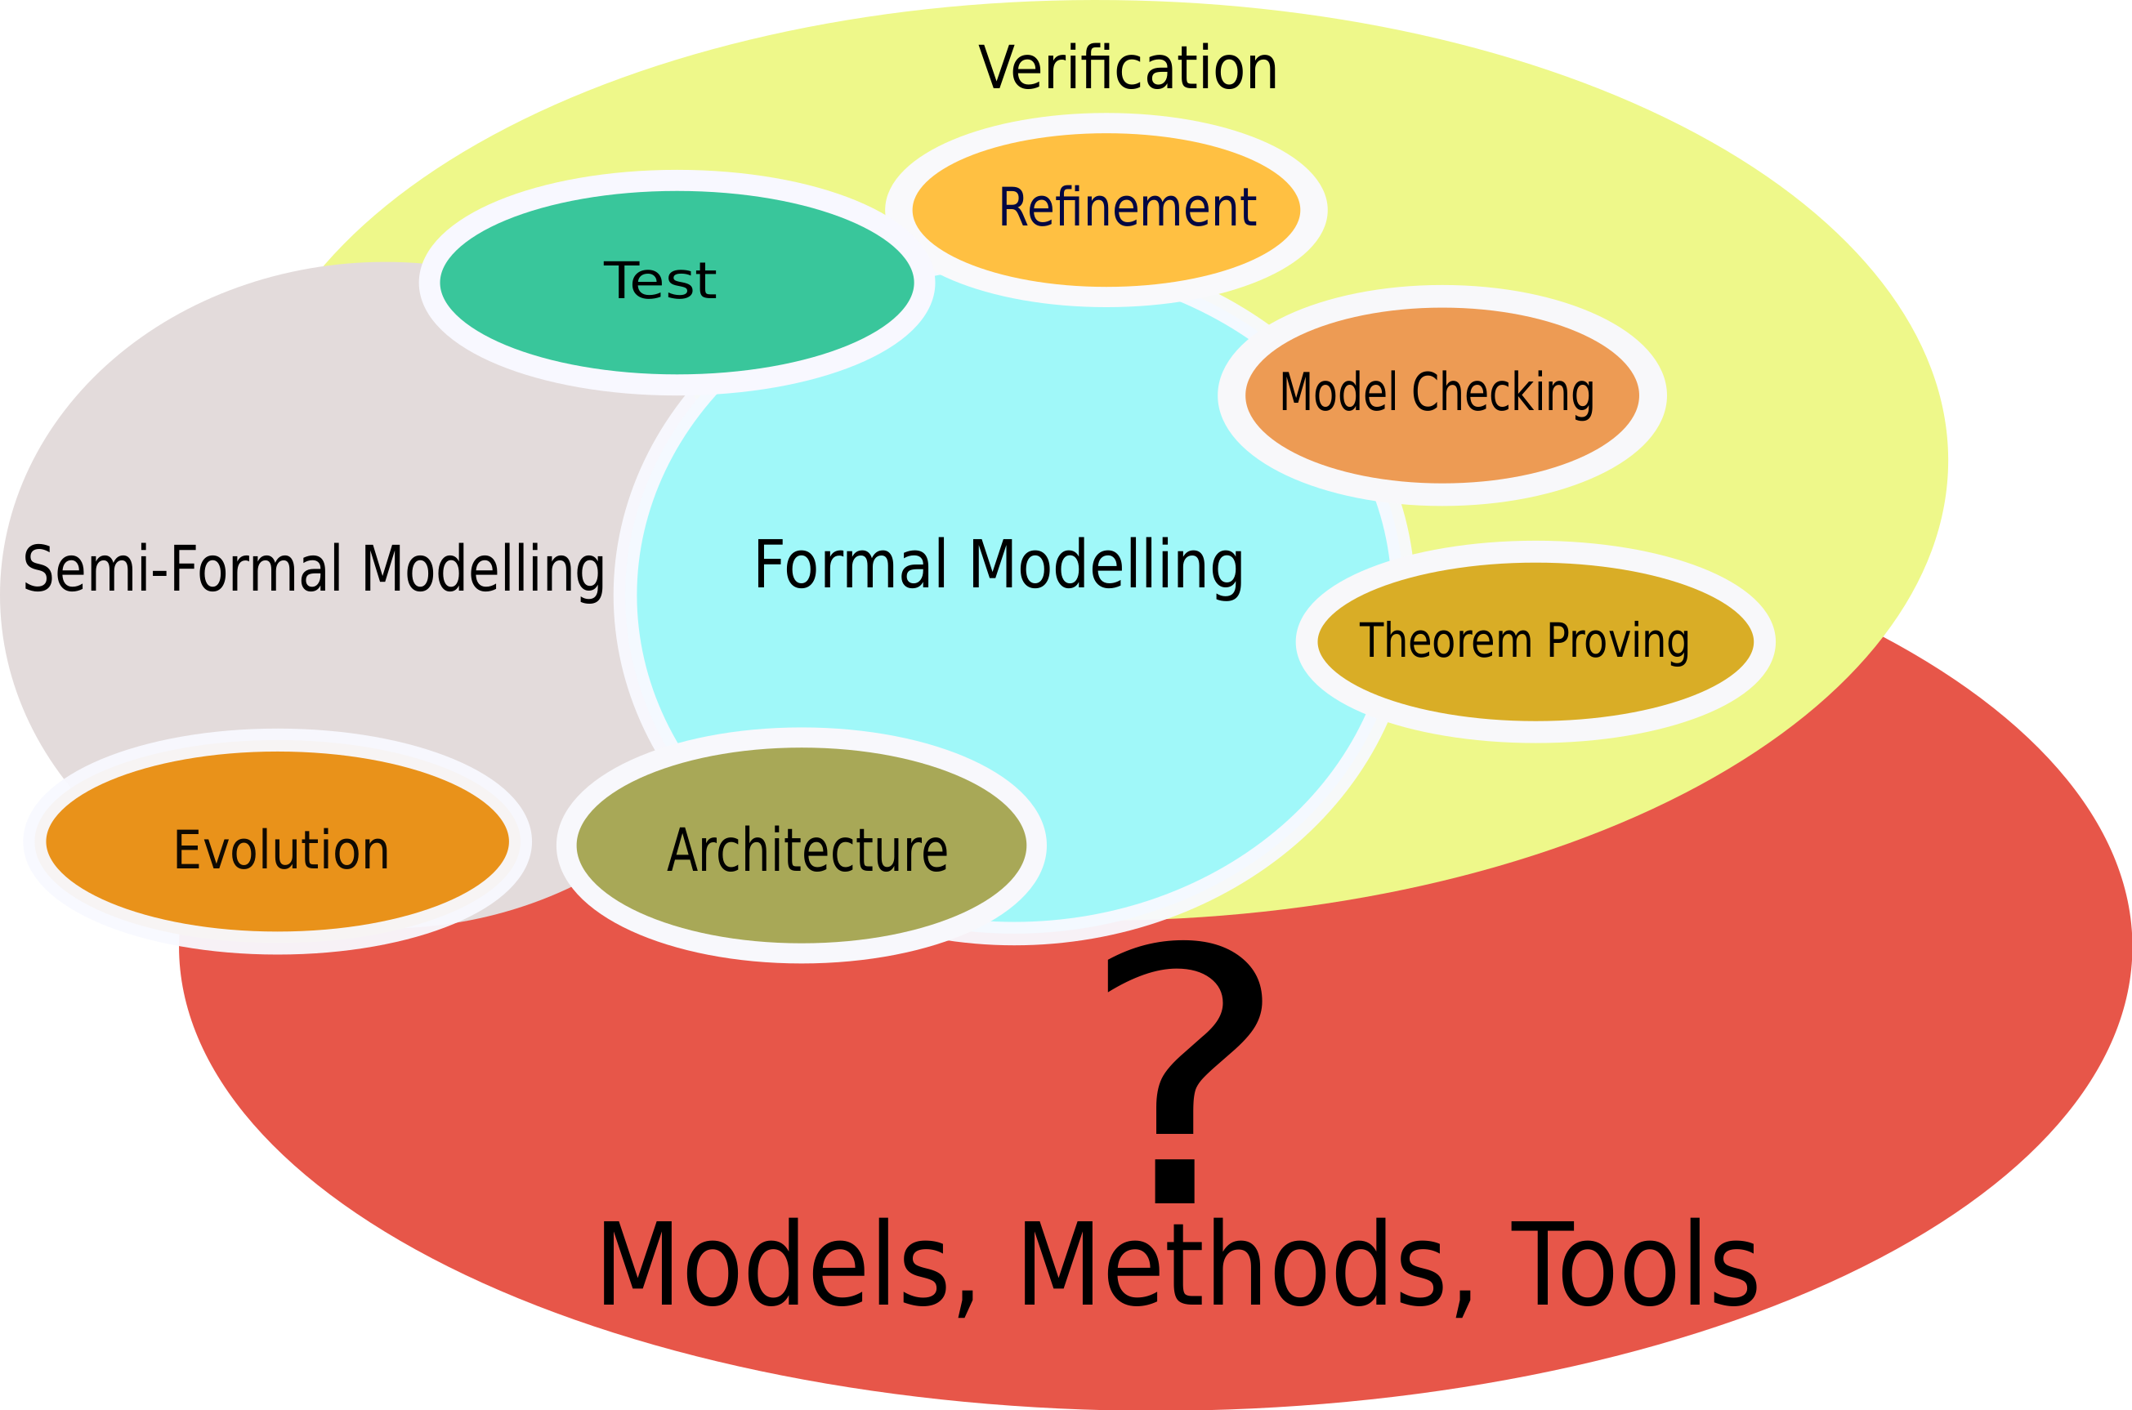
Équipe : Architecture et Logiciels Sûrs

Slide 6
Génération de code à partir d'architecture logicielle – Platoon lego
Plan
Présentation du lieu de travail
Contexte et objectifs du stage
Travail réalisé
Conclusion

Slide 7
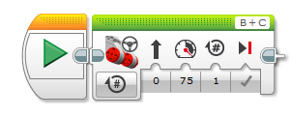
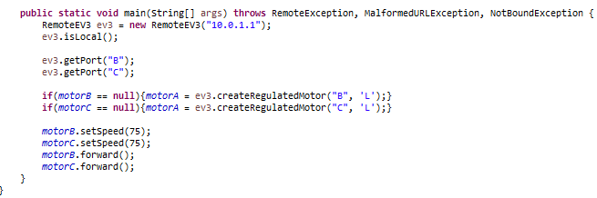
Contexte :

Slide 8
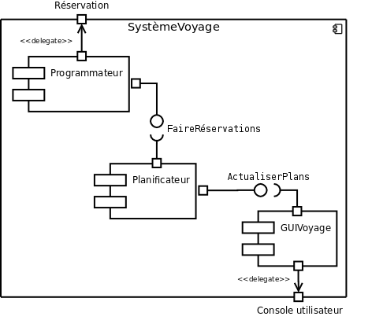
Contexte :
Notion de programmation par composant
https://laurent-audibert.developpez.com/Cours-UML/?page=diagrammes-composants-deploiement

Slide 9
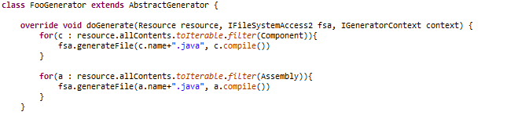
Objectifs :
Génération de code à partir d'un modèle

Slide 10
Génération de code à partir d'architecture logicielle – Platoon lego
Plan
Présentation du lieu de travail
Contexte et objectifs du stage
Travail réalisé
Conclusion

Slide 11
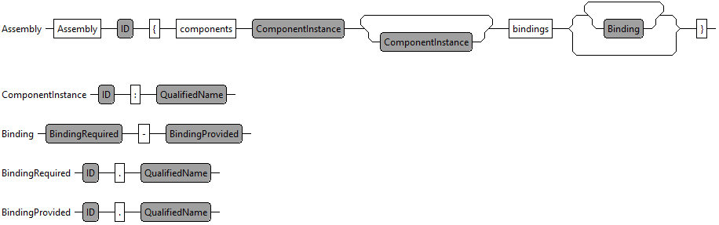
Création d'un langage dédié

Slide 12
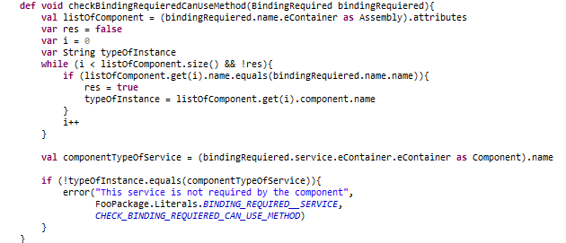
Création des règles de vérification

Slide 13
Test des méthodes de vérification

Slide 14
Travail effectué
Création d'un langage spécifique
Création des méthodes de vérification lié à ce langage
Jeux de test pour les méthodes de vérification

Slide 15
Génération de code à partir d'architecture logicielle – Platoon lego
Plan
Présentation du lieu de travail
Contexte et objectifs du stage
Travail réalisé
Conclusion

Slide 16
Conclusion

Slide 17

Merci pour votre attention
Des questions ?!

